Slide 1
جزوه درس تاسیسات مکانیکی و الکتریکی
(جلسه دوم)
مدرس:
دکتر امیررضا معموری

Slide 2

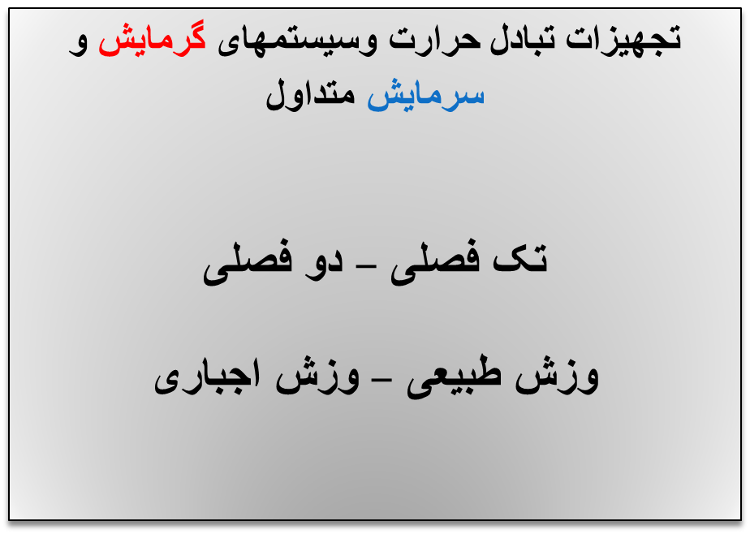
تجهیزات تبادل حرارت تک فصلی: یا گرمایشی هستند و یا سرمایشی. مثل رادیاتور
دوفصلی: هم گرمایش دارند و هم سرمایش. مثل فن کویل

Slide 3
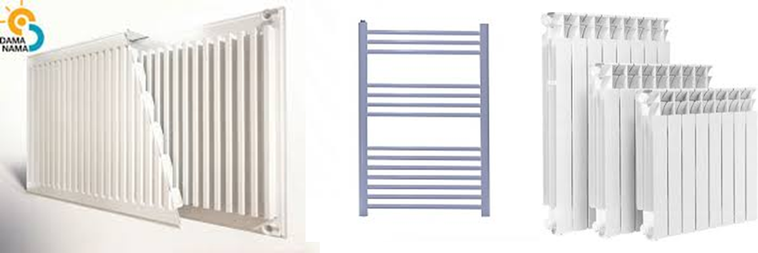
رادیاتور: وسیله تبادل حرارتی است تک فصلی است و فقط گرما را در زمستان منتقل می کند، انتقال حرارت به شیوه همرفت ( جابجایی) آزاد ( طبیعی) می باشد ( حوله خشک کن نوعی رادیاتور است)
دستگاه تبادل گرمای تک فصلی (فقط گرمایش)
نیازمند به تجهیزات تولید گرما (مانند دیگ، پکیج و...)
روش انتقال حرارت جابجایی آزاد
از لحاظ جنس شامل چدنی، فولادی و آلومینیومی
بهترین مکان نصب : سردترین مکان اتاق مانند زیر پنجره و...

Slide 4
رادیاتور چیست ؟
اساسا رادیاتورها گرمای خود را از طریق تابش و جابجایی به هوای اتاق پس می‌دهند و معمولا 1/3 گرمای خود را از طریق تابش و 2/3 آن را از طریق جابجایی به هوای اتاق پس می‌دهند.
نحوه کارکرد رادیاتور
در سیستم حرارت مرکزی که با عنوان شوفاژ مطرح می‌شود، در محلی به نام موتورخانه دستگاه‌هایی از قبیل دیگ – مشعل- پمپ- و… نصب شده و حرارت به سیال واسطه که می‌تواند آب باشد منتقل گردیده سپس پمپ موجود در موتورخانه آبگرم را توسط لوله‌کشی، به داخل اتاقها هدایت نموده و وارد رادیاتورهای مستقر در اتاق می‌کند.
این رادیاتورها گرما را به اتاق منتقل کرده و در نتیجه دمای آب کاهش می‌یابد.
آب توسط لوله برگشت به طرف موتورخانه رفته و برای جذب مجدد گرما به داخل دیگ هدایت می‌شود و بار دیگر این سیکل و چرخه تکرار می‌شود.

Slide 5
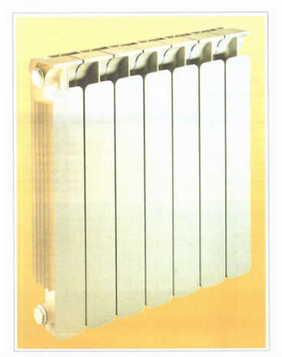
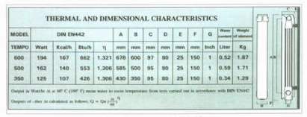
انواع رادیاتور از لحاظ جنس: چدنی، فولادی ، آلومینیوم
رادیاتور آلومینیومی

Slide 6
انواع رادیاتور از لحاظ جنس: چدنی، فولادی ، آلمینیوم
رادیاتور فولادی پانلی

Slide 7
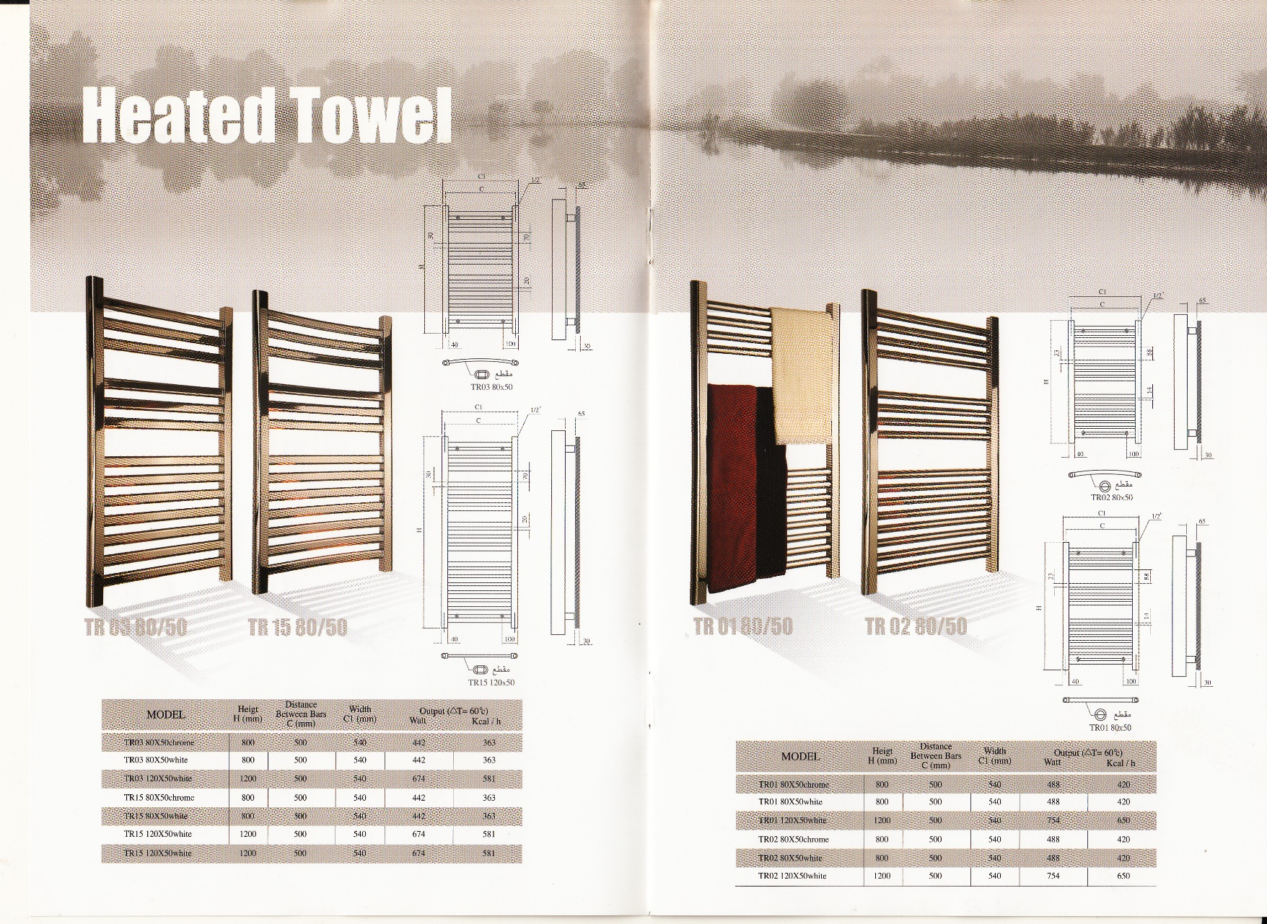
حوله خشک کن

Slide 8
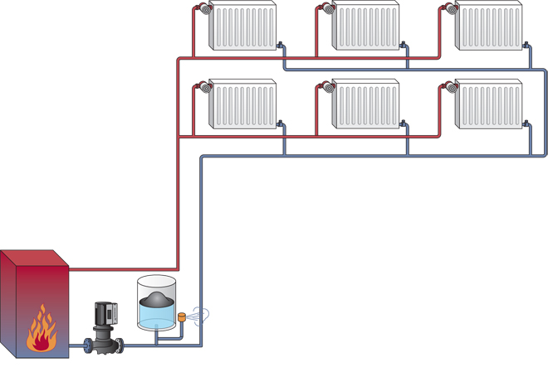

Slide 9
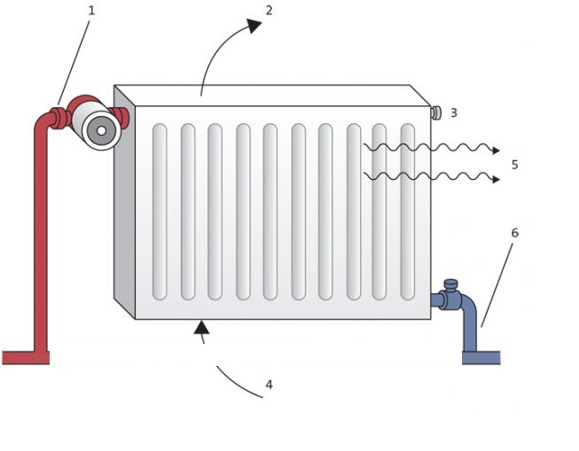

Slide 10
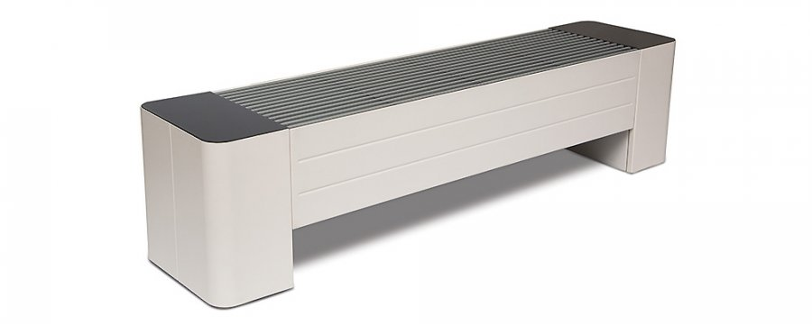
کنوکتور: وسیله تبادل حرارتی تک فصلی فقط گرمایشی است انتقال آن به صورت جابجایی آزاد می
باشد.

Slide 11
واحد تشعشعی آبگرمکن (گرمایش از کف): در این روش انتقال حرارت بیشتر تابشی است و جابجایی کمتر است.

Slide 12
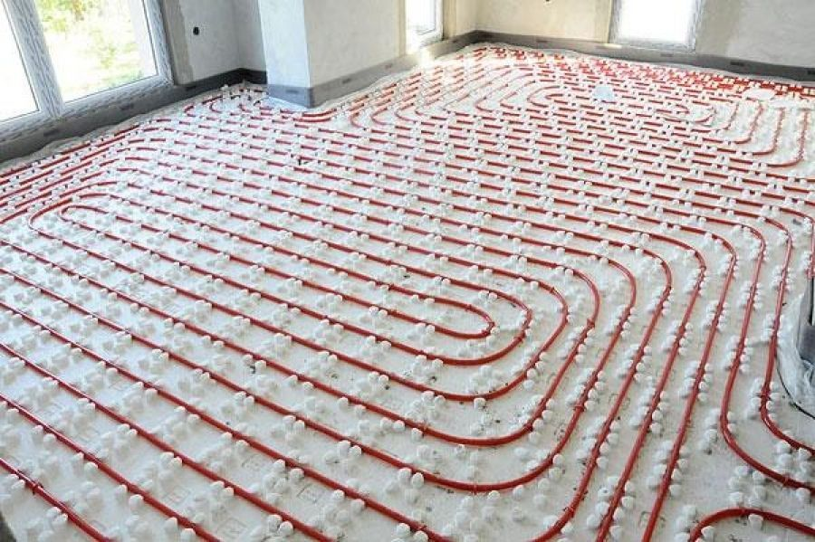
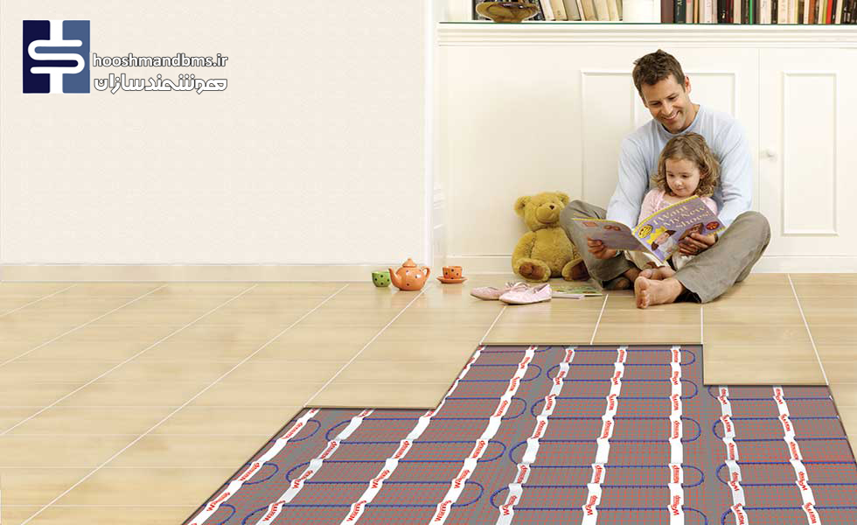

Slide 13
یکی از مهمترین مزیت های گرمایش از کف در ساختمان مصرف بهینه و کم این سیستم می باشد. در سیستم رادیاتور دمای آب داخل رادیاتور بین ۶۵ تا ۷۵ درجه سانتیگراد می باشد. این در حالیست که دمای آب مورد استفاده در سیستم گرمایش از کف بین ۳۰ تا ۴۰ درجه سانتیگراد است .همین موضوع باعث میشود پکیج در زمان کمتری به این دما رسیده و سوخت کمتر مصرف شود.
در یک واحد ۱۰۰ متری مصرف گاز پکیج در سیستم رادیاتور ۲/۵ تا ۳ مترمکعب درساعت می باشد ولی برای همان واحد در سیستم گرمایش از کف بین ۱/۵ تا ۲ متر مکعب می باشد.
مزیت دیگری که می توان به آن اشاره کرد ازادی عمل در دکوراسیون منزل می باشد اکثر افرادی که از سیستم رادیاتور و شوفاژ برای گرمایش منازل خود استفاده می کنند از جاگیر بودن و مزاحم بودن رادیاتور ونداشتن ازادی عمل در چیدمان لوازم منزل شکایت می کنند اما به خاطر ماهیت کف خواب بودن گرمایش از کف این مشکل به طور کلی حل شده است.

Slide 14
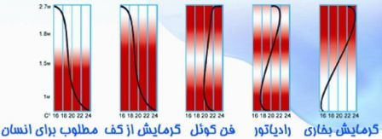
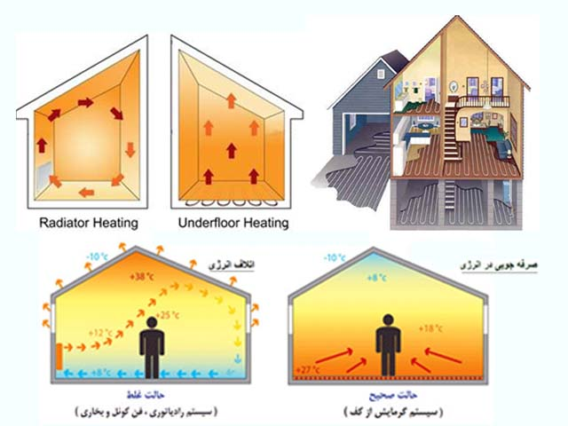

Slide 15
